Slide 1
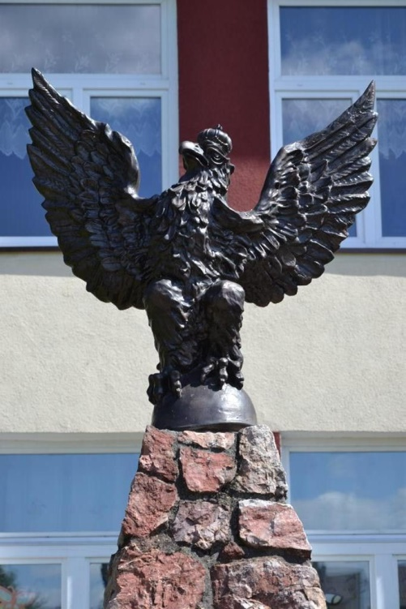
Informacja o stanie realizacji zadań oświatowych w Zespole Szkół w Dzwoli w roku szkolnym 2020/2021

Slide 2
Zespół Szkół w Dzwoli obejmuje swoim działaniem w ramach obwodu szkolnego dzieci z miejscowości:
Dzwola,
Konstantów,
Kocudza Górna.
W skład Zespołu wchodzi:
Publiczna Szkoła Podstawowa im. Bohaterów Września 1939
Publiczne Przedszkole

Slide 3
Baza do działalności oświatowej
Sale lekcyjne | 8
Sale przedszkolne | 2
Pracownie komputerowe | 1
Sale gimnastyczne | duża o pow. 340 m2 mała o pow. 84 m2
Boiska sportowe | wielofunkcyjne boisko sportowe – trawiaste bieżnia o nawierzchni żużlowej skocznia w dal plac zabaw
Świetlica szkolna | 1
Stołówka szkolna | 1
Gabinet pedagoga | 1
Gabinet logopedy | 1

Slide 4
Pracownicy Zespołu Szkół w Dzwoli
Nauczyciele zatrudnieni w Zespole Szkół w Dzwoli - rok 2020/2021
Zatrudnieni w pełnym wymiarze |  | ogółem | stażysta | kontraktowy | mianowany | dyplomowany
 |  | 15 | 0 | 0 | 2 | 13
Zatrudnieni w niepełnym wymiarze | Liczba osób | 7 | 1 | 1 | 0 | 5
 | Liczba etatów | 2,61 | 0,72 | 0,22 | 0 | 1,67
Razem etaty |  | 17,61 | 0,72 | 0,22 | 2 | 14,67
Razem osoby |  | 22 | 1 | 1 | 2 | 18

Slide 5
Pracownicy Zespołu Szkół w Dzwoli
 | Liczba oddziałów | Liczba uczniów | Średnia liczba ucz. /oddz. | Liczba nauczycieli | Liczba etatów nauczycieli | Liczba pracowników niepedagogicznych | Liczba etatów pracowników niepedagogicznych
Szkoła podstawowa | 8 | 94 | 11,7 | 22 | 17,61 | 9 | 9
Przedszkole | 2 | 50 | 25 | 3 | 3 | 2 | 2

Slide 6
Liczba uczniów i wychowanków w Zespole Szkół w Dzwoli
Rok szkolny | Szkoła Podstawowa |  | Przedszkole
 | Liczba oddziałów | Liczba uczniów | Liczba oddziałów | Liczba wychowanków
2018/2019 | 9 | 109 | 2 | 42
2019/2020 | 8 | 95 | 2 | 46
2020/2021 | 8 | 94 | 2 | 50

Slide 7
Nauka języków obcych
Język angielski
Język rosyjski

Slide 8
Liczba godzin zajęć
pedagoga
logopedy
rok szkolny 2020/2021
8
3

Slide 9
Zajęcia dodatkowe finansowane przez organ prowadzący w roku szkolnym 2020/2021
Rodzaj zajęć | Liczba godzin
Zajęcia korekcyjno-kompensacyjne | 1
Kółko języka angielskiego | 2
Kółko matematyczne | 1
Zajęcia dodatkowe – język rosyjski | 6
SKS | 1
Godziny dodatkowe (Covid-19) | 3

Slide 10
Budżet jednostki
Wydatki na szkołę z budżetu gminy kształtowały się następująco:
Szkoła: 1 782 965,07 zł (w tym płace, zakupy podręczników, doskonalenie zawodowe nauczycieli, zakładowy fundusz socjalny itp.)
Oddział przedszkolny: 247 123,01zł.

Slide 11
Dotacja celowa na podręczniki, materiały edukacyjne i ćwiczenia
Kwota dotacji: 9756,45 zł
Liczba uczniów, którzy otrzymali pomoce: 37

Slide 12
Dowóz uczniów
za rok 2020
Liczba uczniów, korzystających z dowozów: 10
Wydatki za dowóz uczniów do szkoły: 7908,88 zł

Slide 13
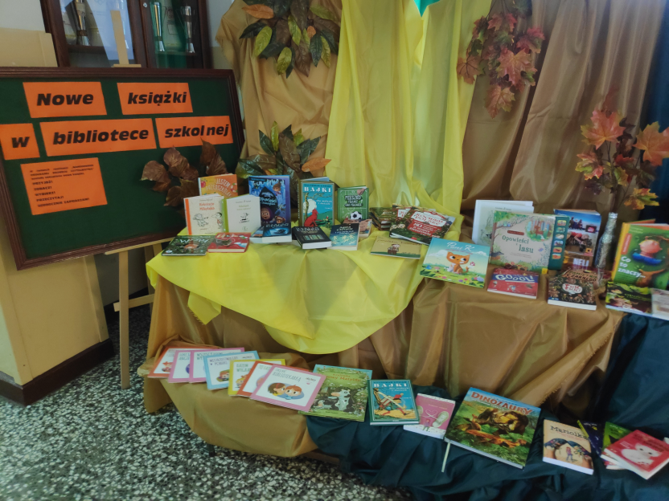
Budżet jednostki
Fundusze zewnętrzne:
Z „Narodowego Programu Rozwoju Czytelnictwa” pozyskano kwotę 5 000 zł z przeznaczeniem na zakup książek nie będących podręcznikami do biblioteki szkolnej.

Slide 14
Wykonanie budżetu szkoły za 2020 r.
1. | Szkoły podstawowe | 80101 | 1 779 695,07
2. | Przedszkole | 80104 | 247 123,01
3. | Dowożenie uczniów | 80113 | 4 482,11
4 | Doskonalenie zawodowe nauczycieli | 80146 | 3 270
5. | Stołówki szkolne | 80148 | 207 852,14
6. | Realizacja zad. spec. org. nauki - SP | 80150 | 28 556,54
7. | Pozostała działalność | 80195 | 13 331,88
8. | Zadania zlecone | 80153 | 9 854,01
Razem |  | 2 294 164,76 zł

Slide 15
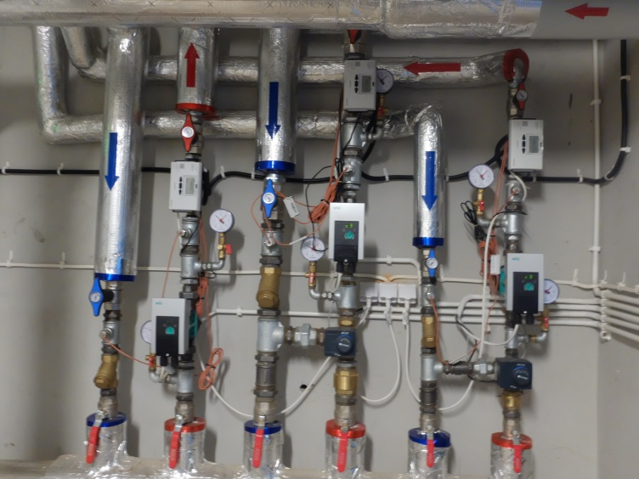
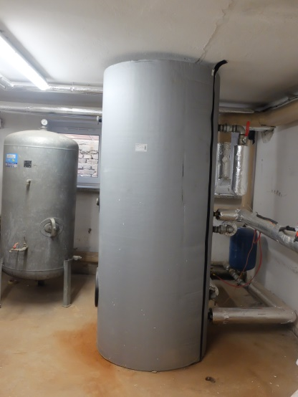
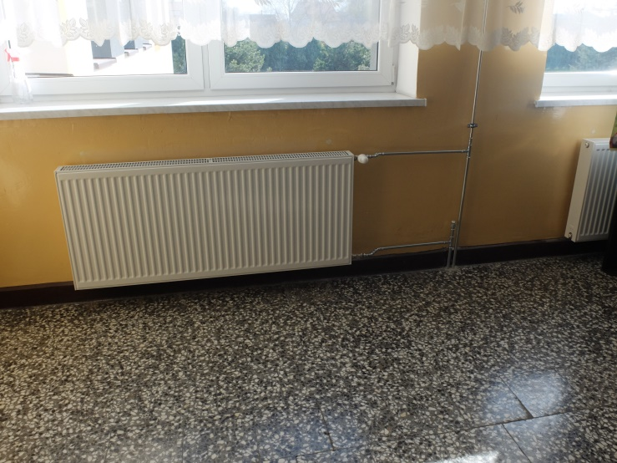
W ramach projektu „Termomodernizacja budynku Zespołu Szkół w Dzwoli i budynku Zespołu Szkół w Kocudzy”
wymieniono instalację c.o.

Slide 16
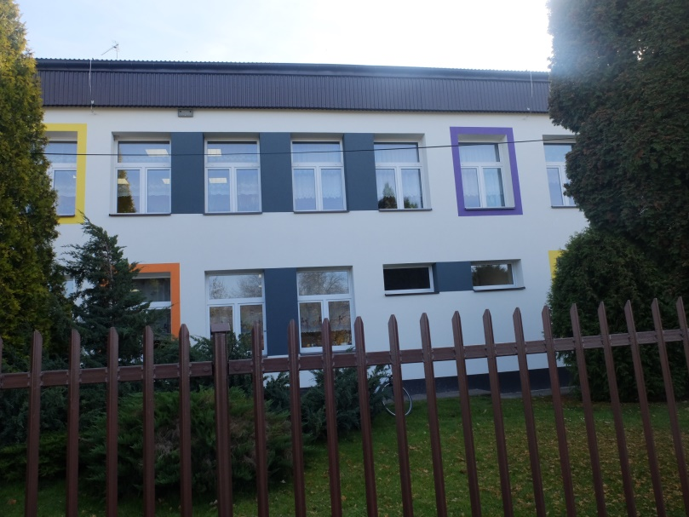
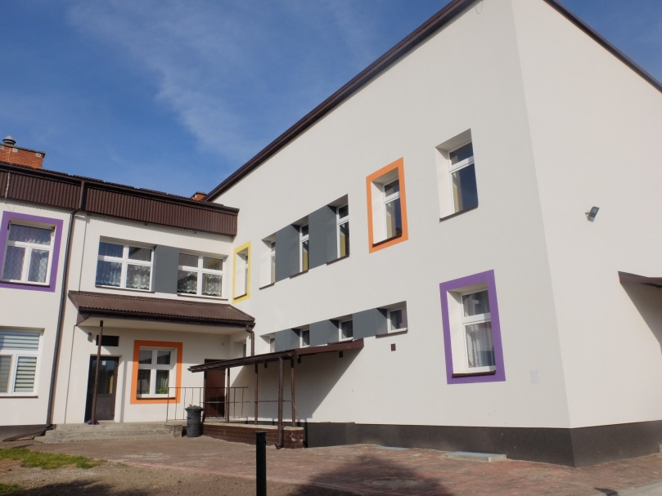
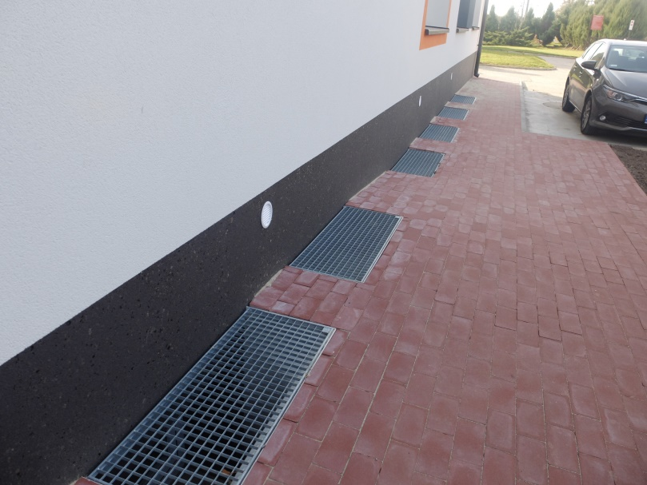
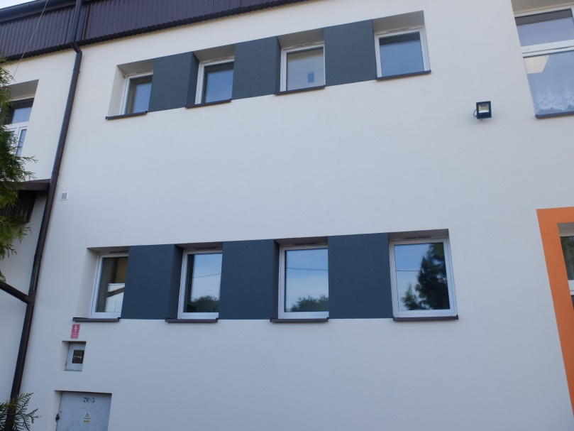
W ramach projektu „Termomodernizacja budynku Zespołu Szkół w Dzwoli i budynku Zespołu Szkół w Kocudzy”
wykonano nową elewację budynku szkoły wraz z dociepleniem

Slide 17
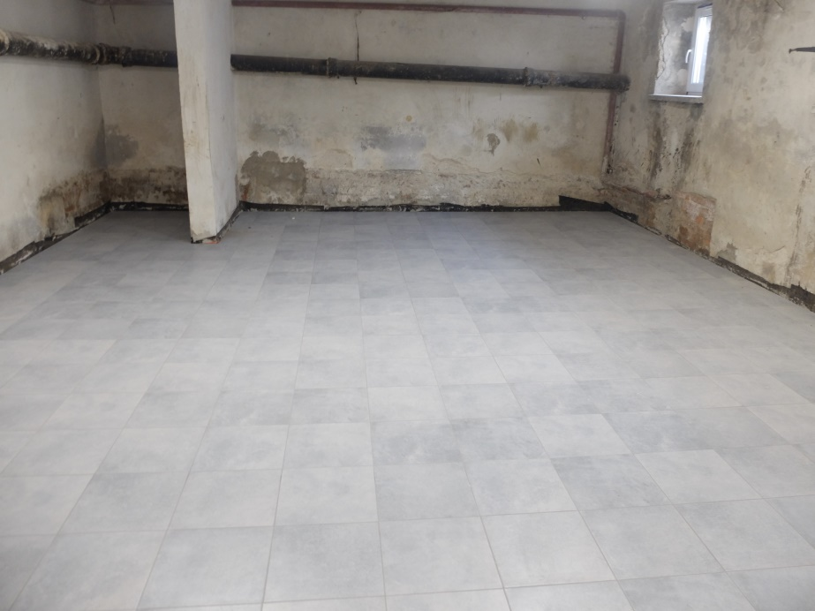
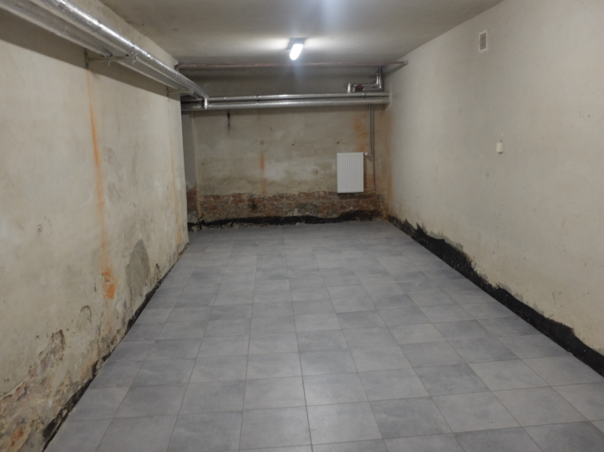
W ramach projektu „Termomodernizacja budynku Zespołu Szkół w Dzwoli i budynku Zespołu Szkół w Kocudzy”
wykonano izolację i posadzkę w piwnicach

Slide 18
wykonano nowe oświetlenie wewnętrzne budynku szkoły w technologii LED
W ramach projektu „Termomodernizacja budynku Zespołu Szkół w Dzwoli i budynku Zespołu Szkół w Kocudzy”

Slide 19
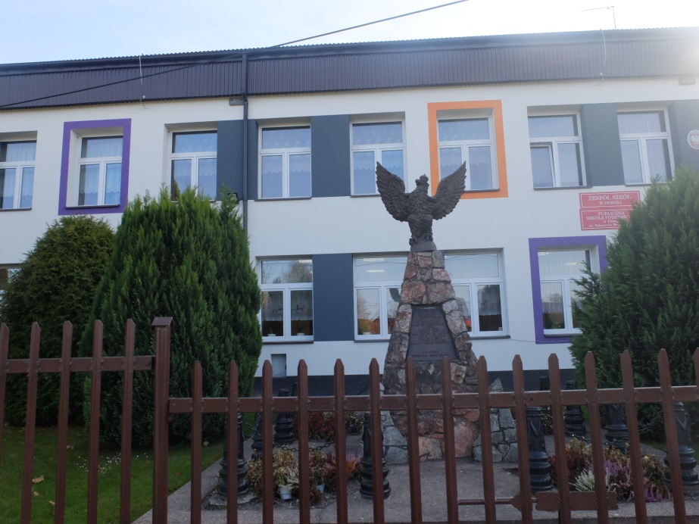
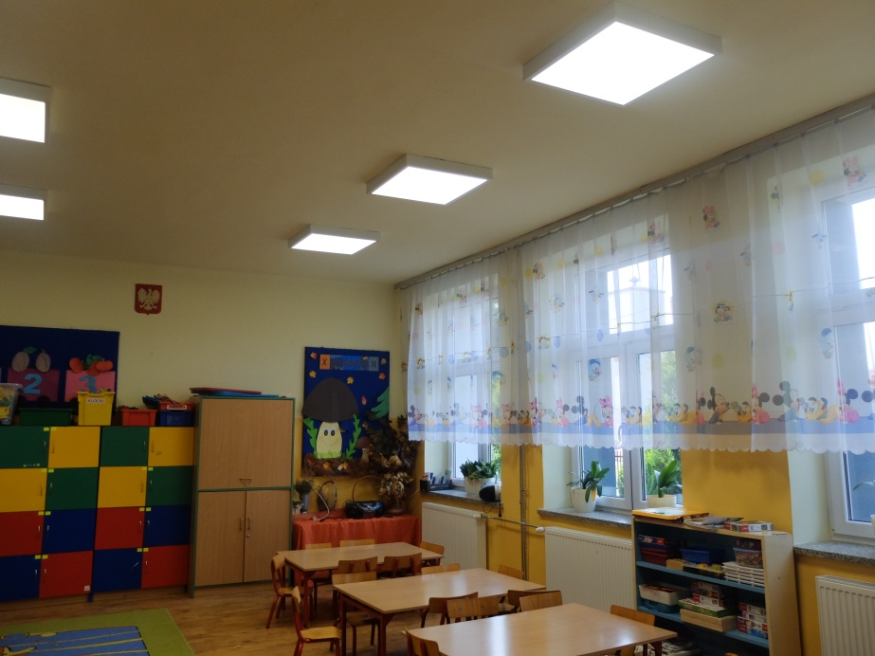
W ramach środków własnych pomalowano ogrodzenie szkoły oraz sale przedszkolne.

Slide 20
Realizowane projekty, kampanie, konkursy
”Czyste powietrze wokół nas” – oddział przedszkolny
„Akademia Bezpiecznego Puchatka” – bezpieczeństwo dziecka w domu, szkole, na drodze i w Internecie
projekt ekologiczny „Przygotujmy lepszy świat”
program prozdrowotny „Śniadanie daje moc”
„Szkoła z prawami dziecka” – kl. I, II, III
„Dopalacze – zabijacze” – kl. VII-VIII

Slide 21
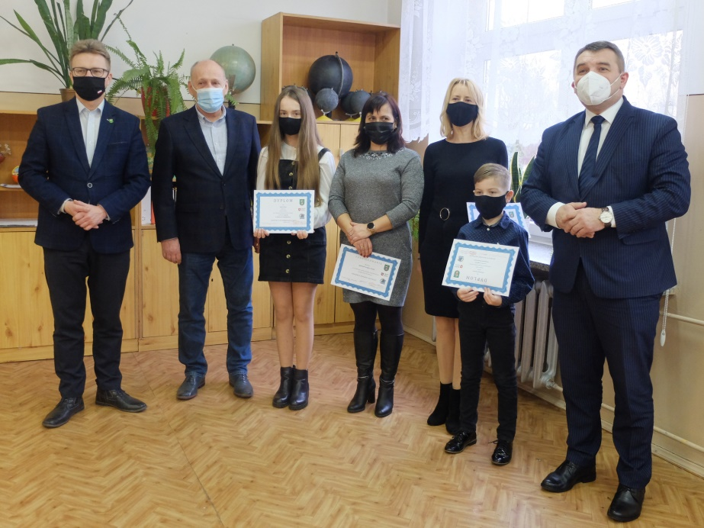
Realizowane projekty, kampanie, konkursy
akcje charytatywne: Wolontariat – akcja wielkanocna: „Kosz świąteczny” dla rodziny przyjaciela
konkurs plastyczny „Rezerwat Biosfery Roztocza” organizowany przez Instytut Rozwoju Samorządu Terytorialnego Województwa Lubelskiego

Slide 22
Realizowane projekty, kampanie, konkursy
akcja ,, Szkoła do Hymnu” organizowana przez Ministerstwo Edukacji Narodowej,
konkursy organizowane przez GBPiOK w Dzwoli
Gminny Przegląd Kolęd i Pastorałek organizowany przez GBPiOK w Dzwoli
ogólnopolski konkurs „Komiksowa Odyseja kosmiczna” organizowany przez Centrum Komiksu i Narracji Interaktywnej EC1 oraz Ambasadę USA

Slide 23
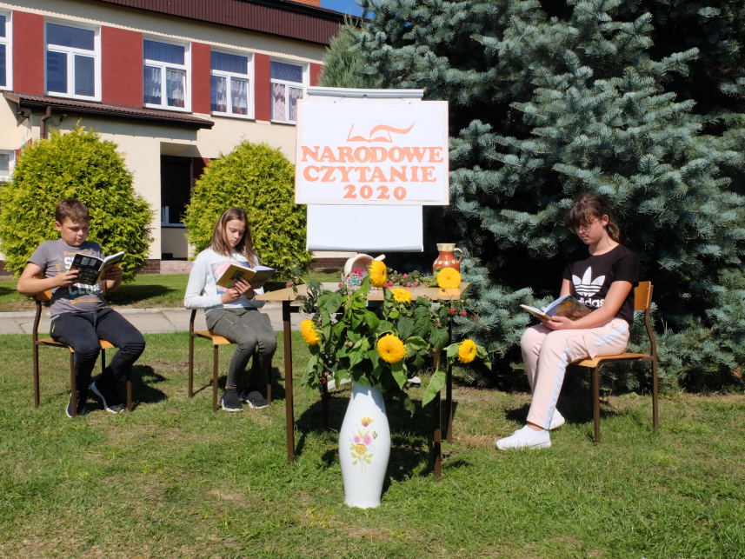
Realizowane projekty, kampanie, konkursy
„Bezpiecznie na wsi mamy – od 30 lat z KRUS wypadkom zapobiegamy” – konkurs ogólnopolski
„Narodowe Czytanie 2020” – „Balladyna” Juliusza Słowackiego” pod patronatem Prezydenta Andrzeja Dudy

Slide 24
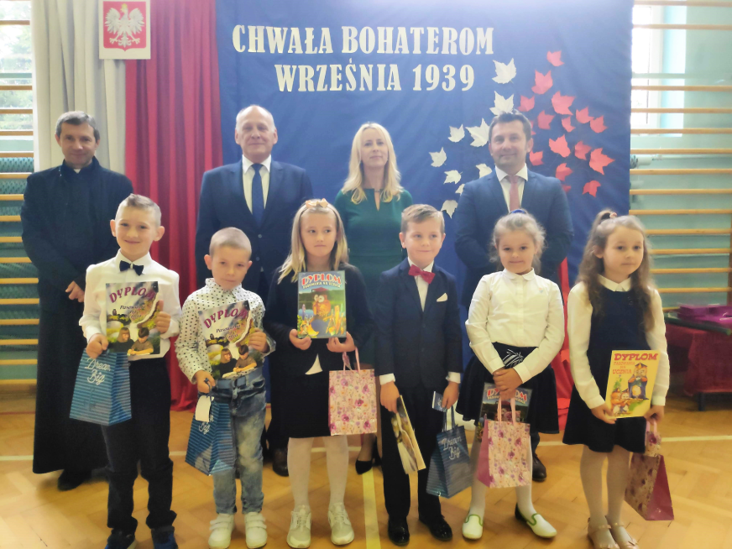
Uroczystości szkolne
Święto Patrona Szkoły,
Ślubowanie klasy I
Ze względu na sytuację epidemiczną większość zaplanowanych uroczystości nie mogła odbyć się stacjonarnie, jednak podejmowano działania, by uczcić szczególne okazje, np. Narodowe Święto Niepodległości, online, bez gromadzenia się społeczności szkolnej.

Slide 25
Współpraca z rodzicami
Współpraca z rodzicami uczniów układa się dobrze. Rodzice interesują się postępami edukacyjnymi i potrzebami uczniów.
Od momentu przejścia na nauczanie zdalne ze względu na wytyczne sanitarne kontakt z rodzicami w większości wypadków ograniczony został do rozmów telefonicznych i kontaktów mailowych oraz spotkań online.

Slide 26
Pomoc psychologiczno – pedagogiczna
udzielana jest uczniom na podstawie opinii/orzeczenia Poradni Psychologiczno-Pedagogicznej oraz rozpoznania nauczycieli;
uczniowie posiadający opinię – 7, orzeczenie – 2; kilkoro uczniów jest w trakcie specjalistycznej diagnozy;
nauczyciele stosują się do zaleceń zawartych w w/w dokumentach, dotyczących dostosowania wymagań edukacyjnych do potrzeb i możliwości uczniów;

Slide 27
Pomoc psychologiczno – pedagogiczna
pedagog szkolny prowadzi 2 godziny zajęć korekcyjno-kompensacyjnych oraz 4 godziny zajęć rewalidacyjnych;
minimum dwa razy w roku dokonywana jest ocena efektywności udzielanej uczniom pomocy psychologiczno-pedagogicznej przez zespół nauczycieli i specjalistów;
obserwuje się przyrost liczby uczniów wymagających pomocy psychologiczno-pedagogicznej ze względu na specyficzne trudności w nauce oraz w związku z problemami spowodowanymi przez konieczność nauki w systemie zdalnym.

Slide 28
Praca dydaktyczna
W październiku 2020 roku działalność dydaktyczna, opiekuńcza i wychowawcza Zespołu Szkół w systemie stacjonarnym została zawieszona ze względu na epidemię COVID-19.
Szkoła i przedszkole przeszły na pracę w trybie zdalnym.
Zajęcia szkolne były prowadzone przez aplikację Classroom udostępnioną przez Google Suite

Slide 29
Praca dydaktyczna
Na terenie szkoły, zgodnie z przygotowanym harmonogramem, prowadzone były konsultacje dla chętnych uczniów, działała biblioteka szkolna.

Slide 30
Praca wychowawcza
Szkoła prowadzi zintegrowane działania wychowawcze oparte o spójny system wartości, który jest przyjęty przez całą społeczność szkolną. Pedagog, wychowawcy i nauczyciele podejmują wiele działań o charakterze wychowawczym i opiekuńczym.

Slide 31
Praca wychowawcza
Szkoła współpracuje z przedstawicielami instytucji działającymi na rzecz wspierania dziecka i jego rodziny tj.:
Komenda Powiatowa Policji w Janowie Lub. – pogadanki „Bezpieczna droga do szkoły”,
Poradnia Psychologiczno – Pedagogiczna –przeprowadzanie specjalistycznych diagnoz, konsultacje dla rodziców,
Ośrodek Pomocy Społecznej – współpraca z asystentem rodziny i pracownikami socjalnymi, wspieranie rodzin niewydolnych wychowawczo,
SANEPiD – organizacja czasu wolnego uczniów promującego zdrowy tryb życia, pozyskiwanie ulotek i plakatów,
KRUS - filmy profilaktyczne dla uczniów kl. I – IV

Slide 32
Praca wychowawcza
Przeprowadzane są badania:
„Diagnoza zagrożeń społecznych”,
„Środowisko rodzinne ucznia”,
„Moje dziecko”,
„Jestem bezpieczny”,
„Pasje, hobby, zainteresowania”,
„Zagospodarowanie czasu wolnego”.
Ich wyniki stanowią podstawę pracy wychowawczej i profilaktycznej.

Slide 33
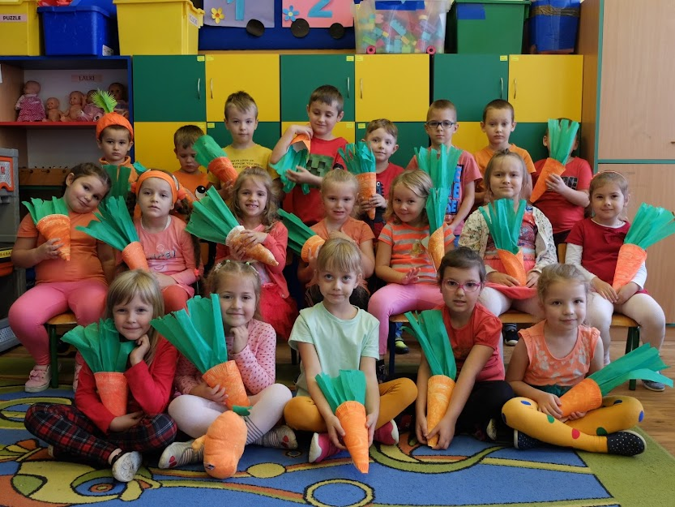
Praca wychowawcza
Promocja zdrowego stylu życia i odpowiedniego odżywiania odbywa się m. in. poprzez udział szkoły w akcjach typu
„Mleko w szkole”,
„Owoce w szkole”,
„Śniadanie daje moc”,
„Dzień Marchewki”, itp.

Slide 34
Pozalekcyjna działalność opiekuńcza
Szkoła prowadziła także pozalekcyjną działalność opiekuńczą:
opieka świetlicowa,
opieka nad uczniami dowożonymi,
opieka podczas uroczystości gminnych.

Slide 35
Osiągnięcia
Wszyscy uczniowie otrzymali promocję do klasy wyższej lub ukończyli szkołę.
Na zakończenie roku szkolnego 2020/2021 26 uczniów otrzymało nagrody książkowe z funduszu Rady Rodziców za bardzo dobre wyniki w nauce.

Slide 36
Osiągnięcia
Uzyskanie Tytułu Laureata ogólnopolskiego konkursu na projekt kampanii społecznej w ramach realizacji programu „Przystań w sieci”.
Cztery uczennice kl. VII znalazły się wśród 10 zwycięskich zespołów.
Konkurs realizował cele polityki oświatowej MEiN na rok szkolny 2020/2021, odnosząc się do priorytetu „wykorzystanie w procesach edukacyjnych narzędzi i zasobów cyfrowych oraz metod kształcenia na odległość i bezpieczne oraz efektywne korzystanie z narzędzi cyfrowych”.
Projekt został objęty Patronatem Honorowym Prezesa Rady Ministrów Mateusza Morawieckiego.

Slide 37
Osiągnięcia
I miejsce w zawodach w piłce nożnej w eliminacjach gminnych w kategorii dziewcząt. Eliminacje wyższego szczebla nie odbyły się z powodu pandemii.
W XII 2020 r. jedna uczennica otrzymała stypendium z Funduszu Stypendialnego im. Marii i Lecha Kaczyńskich.
Jedna uczennica uzyskała wynik 100% z egzaminu ósmoklasisty z języka angielskiego

Slide 38
Osiągnięcia
Uczniom Szkoły Podstawowej w Dzwoli zostały przyznane:
4 stypendia za osiągnięcia naukowe
1 stypendium za osiągnięcia sportowe
4 nagrody Wójta Gminy Dzwola

Slide 39
Wyniki egzaminu ósmoklasisty
Egzamin ósmoklasisty odbył się w dniach 25, 26, 27 maja 2021 w formule stacjonarnej.
9 uczniów kl. VIII podeszło do egzaminu z języka polskiego, matematyki i języka angielskiego.

Slide 40
Wyniki egzaminu ósmoklasisty
2020/2021
 | wynik procentowy | wynik staninowy
język polski | 53 | 4
matematyka | 49 | 6
język angielski | 70 | 6

Slide 41
Wyniki egzaminu ósmoklasisty (w %) na tle gminy, powiatu, województwa i kraju
2020/2021

Slide 42
Wyniki egzaminu ósmoklasisty w roku szkolnym 2019/2020 i 2020/2021 (w %)

Slide 43
Wyniki egzaminu ósmoklasisty
Wnioski płynące z analizy wyników poszczególnych części egzaminu ósmoklasisty zostały opracowane przez nauczycieli i są wdrażane w pracy z kolejnymi rocznikami uczniów.

Slide 44
Dziękuję za uwagę!

